Slide 1
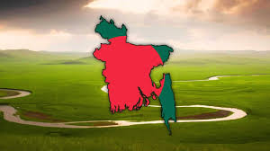
আজকের বাংলা ক্লাশে
সবাইকে
স্বাগতম

Slide 2


পরিচিতি
মোহাম্মদ বারী আলম
বি,এস,এস,বি,এড -ফাস্ট ক্লাশ
সিনিয়র শিক্ষক(বাংলা)
কচুয়া উচ্চ বিদ্যালয়
বড়াইগ্রাম,নাটোর।
মোবাইলঃ ০১৭১২-৯৭০৭৯৭
শ্রেণিঃ৮ম
বিষয়ঃ বাংলা-১ম পত্র
কবিতা

Slide 3
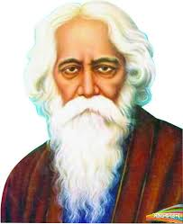
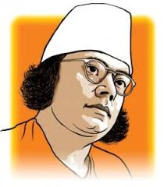
নিচের ছবিগুলি লক্ষ্য কর
রবীন্দ্রনাথ ঠাকুর
এটি কার ছবি ?
কাজী নজরুল ইসলাম
এটি কার ছবি
লেখক / কবি হিসেবে পরিচিত

Slide 4
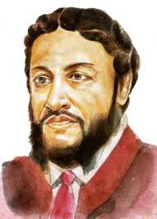
নিচের ছবিটি কার ?
মাইকেল মধুসূদন দত্ত

Slide 5
এসো আমরা একটি ভিডিও দেখি ?
গানে সোনা বলা হয়েছে কাকে ?
বঙ্গভূমিকে

Slide 6
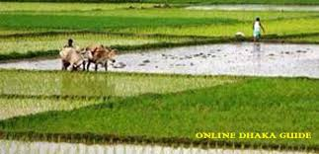
আজকের পাঠ
বঙ্গভূমির প্রতি
মাইকেল মধুসূদন দত্ত

Slide 7
শিখনফল
কবি মাইকেল মধুসূদন দত্ত এর সংক্ষিপ্ত পরিচয় বলতে পারবে ।
নতুন শব্দের বাক্য প্রয়োগ করতে পারবে ।
কবিতাটি শুদ্ধ উচ্চারণে আবৃতি করতে বারবে ।
স্বদেশ প্রেমের ধারণা ব্যাখ্যা করতে পারবে ।
এই পাঠ শেষে শিক্ষার্থীরা...............

Slide 8


কবি পরিচিতি
জন্ম
১৮২৪
সাল
মৃত্যু
১৮৭৩ সাল
খ্রিস্টান ধর্ম গ্রহনের পর
মাইকেল যুক্ত হয় ।
কাব্য সমূহ
প্রহসন, একেই কি বলে সভ্যতা,বুড় সালিকের ঘাড়ে রোঁ ।
শর্মিষ্ঠা/পদ্মাবতী
কৃঞ্চ কুমারী।
বাংলা ভাষার প্রথম মহাকাব্য মেঘনাদবধ রচনা করেন
‘চতুর্দশপদী কবিতা ‘ নামে বাংলা সনেটের রচয়িতা

Slide 9
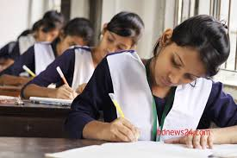
একক কাজ
মাইকেল মধুসূদন দত্ত সম্পর্কে পাঁচটি বাক্য লিখ ?

Slide 10
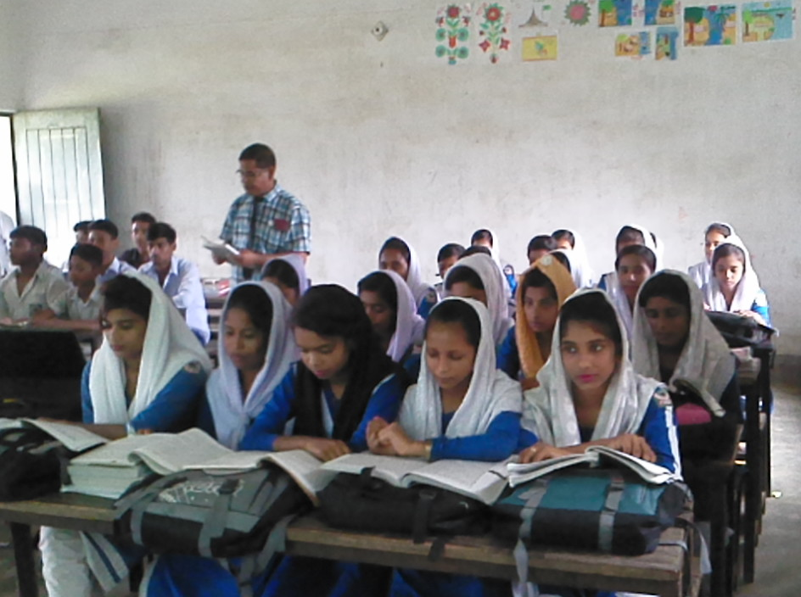
আদর্শ পাঠ

Slide 11
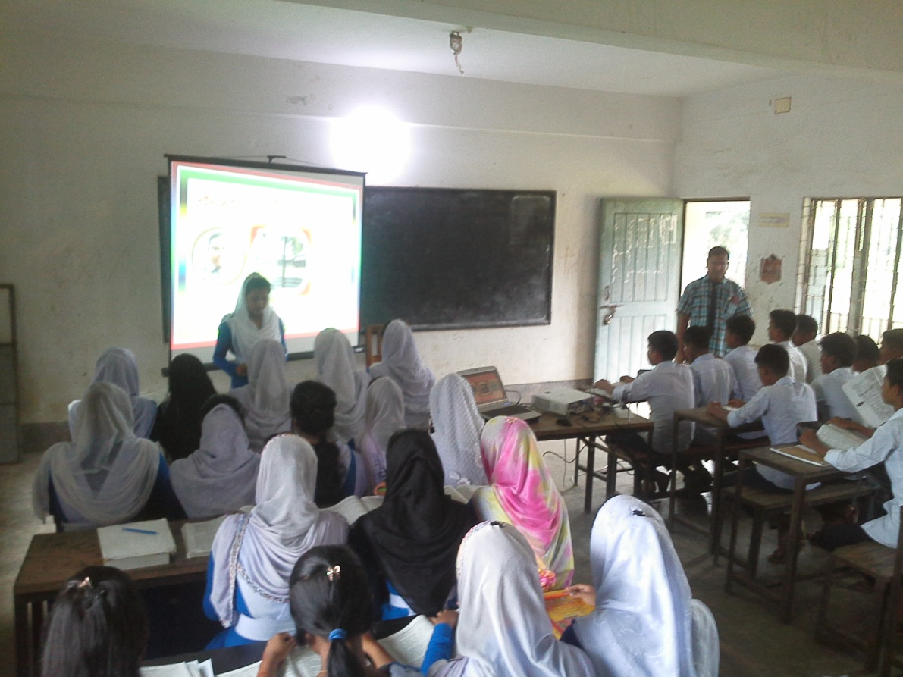
সরব পাঠ

Slide 12
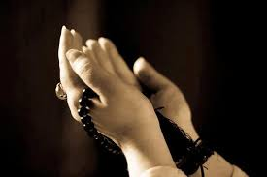
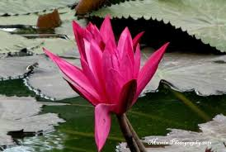
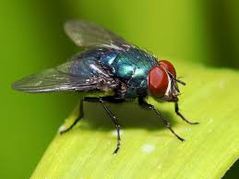
নতুন শব্দের অর্থ জেনে নেই
শব্দ
চিত্র/ছবি
অর্থ
মিনতি
প্রার্থনা
কোকনদ
লালপদ্ম
মক্ষিকা
মাছি

Slide 13
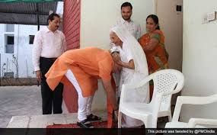
রেখো , মা ,দাসেরে মনে , এ মিনতি করি পদে
সাধিতে মনের সাধ
ঘটে যদি পরমাদ ,

Slide 14
মধুহীন করো না গো তব মনঃকোকনদে ।

Slide 15
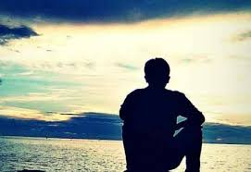
প্রবাসে ,দৈবের বশে ,
জীব-তারা যদি খসে
এ দেহ-আকাশ হতে , নাহি খেদ তাহে ।

Slide 16
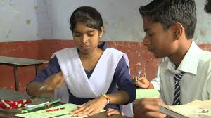
জোড়ায় কাজ
রেখো ,মা , দাসেরে মনে –বলতে কী বুঝানো হয়েছে ?
সমাধানঃ
দেশমাতৃকার কাছে ভালোবাসার পাত্র হওয়ায় অভিপ্রায়ে কবি নিজেকে জন্মভূমির ‘দাস’ ভেবেছেন ।
কবি নিজেকে দেশেমাতৃকার সেবক হিসাবে কল্পনা করেছেন । কবি প্রথম জীবনে ভুল করে জন্মভূমি ছেড়ে বিদেশে পাড়ি জমিয়েছিলেন । পরে নিজের কৃত ভুলের কারণে দেশমাতৃকার কাছে ক্ষমা প্রার্থনা করেছেন।আর তাই তিনি নিজের দেশমাতৃকার দাস হিসেবে পরিচয় দিয়েছেন ।
ক্লিক করুন
সমাধানের জন্য

Slide 17
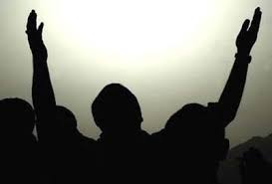
জন্মিলে মরিতে হবে ,
অমর কে কোথা কবে ,
চিরস্থির কবে নীর , হায় রে ,জীবন-নদে ?

Slide 18
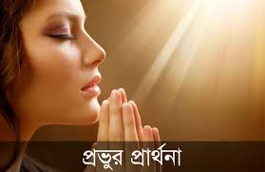
কিন্তু যদি রাখ মনে ,
নাহি , মা , ডরি শমনে ;
মক্ষিকাও গলে না গো পড়িলে অমৃত-হ্রদে ।

Slide 19
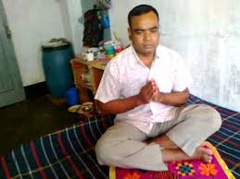
সেই ধন্য নরকুলে ,
লোকে যারে নাহি ভুলে ,
মনের মন্দিরে সদা সেবে সর্বজন;

Slide 20
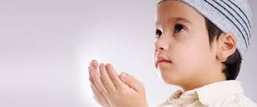
কিন্তু কোন গণু আছে ,
যাচিবে যে তব কাছে ,
হেন অমরতা আমি , কহ ,গো ,শাম্যা জন্মদে!

Slide 21
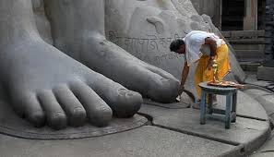
তবে যদি দয়া কর ,
ভুল দোষ , গুণ , ধর
অমর করিয়া বর দেহ দাসে ,সুবরদে !

Slide 22
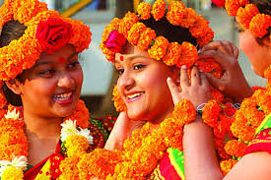
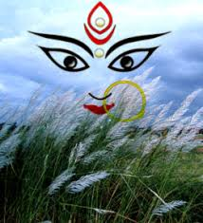
ফুটি যেন স্মৃতি-জলে ,
মানসে ,মা , যথা ফলে
মধুময় তামরস কী বসন্ত , কী শরদে !

Slide 23
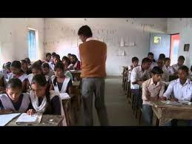
দলীয় কাজ
সেই ধন্য নরকুলে,লোকে যারে নাহি ভুলে-ব্যাখ্যা কর ?

Slide 24
মূল্যায়ন
কবি মাইকেল মধুসূদন দত্ত কত সালে জন্ম গ্রহণ করেন ?
(ক) ১৮২৪
(খ) ১৮২৫
(গ) ১৮২৬
(ঘ) ১৮২৭
বঙ্গভূমি কবিতার লেখক কে ?
(ক) রবীন্দ্রনাথ ঠাকুর ।
(খ) মাইকেল মধুসূদন দত্ত ।
(গ) জসীম উদ্দীন ।
(ঘ) সতেন্দ্র নাথ দত্ত ।

Slide 25
মূল্যায়ন
মিনতি শব্দের অর্থ কী ?
প্রার্থনা
কোন ধর্ম গ্রহণ করার পর কবির নামের পূর্বে মাইকেল যুক্ত হয় ?
খ্রীষ্টধর্ম
বাংলা সাহিত্যের অন্যতম প্রথা বিরোধী লেখক কে?
মাইকেল
মধুসূদন দত্ত

Slide 26
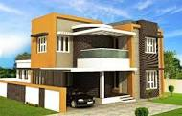
বাড়ীর কাজ
কবির স্বদেশ প্রেম নিয়ে ১০ টি বাক্য লিখে আনবে ।

Slide 27
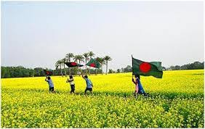
তোমাদের সবাইকে ধন্যবাদ

